Slide 1
PONTIFÍCIA UNIVERSIDADE CATÓLICA DE MINAS GERAIS NÚCLEO DE EDUCAÇÃO A DISTÂNCIA Pós-graduação Lato Sensu em Ciência de Dados e Big Data
APLICAÇÃO DE MODELOS DE PREVISÃO DE ÓBITOS POR COVID-19 EM CASOS DE FORTALEZA-CE
Francisco Hítalo de Sousa Luz

Slide 2
Covid - 19
A COVID-19, consiste em uma síndrome respiratória aguda grave, foi identificada em Wuhan, província da China, que se disseminou rapidamente, se tornando pandemia em poucos meses, foi identificada em janeiro de 2020 e em março do mesmo ano considerada uma pandemia.

Slide 3
Objetivo do trabalho
Aplicar modelos de machine learning (Random Forest e XGBoost) e de regressão logística para tentar predizer através de um conjunto de variáveis a chance de um paciente vir a óbito por covid – 19.

Slide 4



Dados Utilizados

Slide 5
Processamento e tratamentos das bases
Tratamentos dos nomes dos bairros da base de casos, integra SUS
Junção das bases, Integra SUS, IBGE e Fortaleza em mapas, pelo nome dos bairros
Tratamento de missing value

Slide 6
Análise Exploratória dos dados
Variáveis Qualitativas
Variáveis Quantitativas
Análise de frequência
Análise de quartis
Média
Mínimo
Máximo
Mediana

Slide 7
Ajuste dos Modelos
Transformações das variáveis
Separação em base de treino e base de teste
Balanceamento da base de treino
Treinamento dos modelos
Avaliação dos resultados

Slide 8
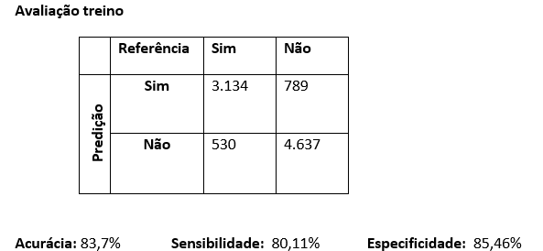
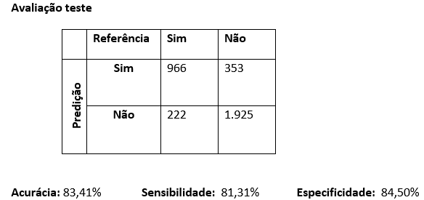
Regressão Logística

Slide 9
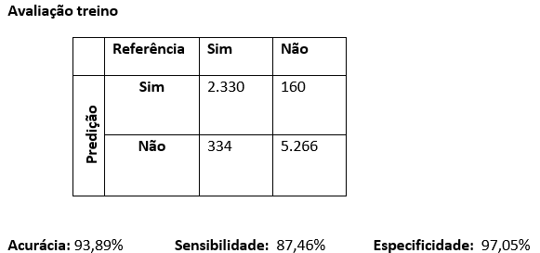
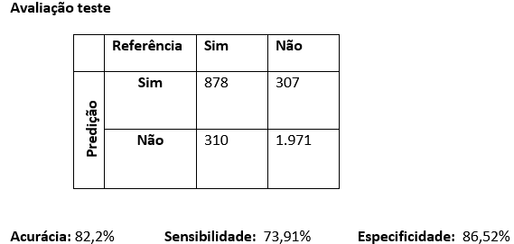
Random Forest

Slide 10
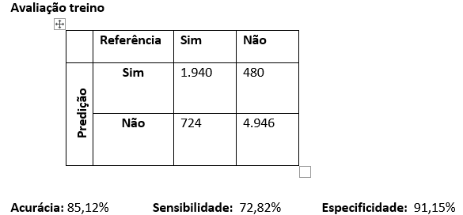

XGBoost

Slide 11
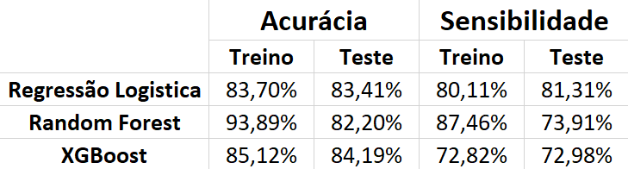
Comparação dos modelos

Slide 12
Conclusão
Dado a comparação dos modelos acredita-se que o modelo de regressão logística seja o mais ideal, pois, além de ter valores satisfatórios nas métricas analisadas consegue-se ter uma melhor interpretação do parâmetros do modelos.

Slide 13
Obrigado!

